Slide 1



Slide 2

¿Cómo hacer tu propio
WordPress theme?
Marco Berrocal - Diseñador/Desarrollador de WordPress. I love WordPress

Slide 3
Qué vamos a hacer?
A hablar y a codificar. Teoría y práctica.
Un layout estático, simple que lo vamos a hacer dinámico

Slide 4

Un archivo estático vs uno dinámico
Desmenuzar y escoger las herramientas
apropiadas que el API de WordPress nos ofrece.
Post types
Paneles
Menús
Meta Información.
Taxonomías.

Slide 5
La anatomía de cualquier
plantilla en WordPress
WordPress tiene un orden con respecto a cuales archivos de plantilla a cargar.
Uno debe de decidir cuales archivos de plantilla va a necesitar.
La jerarquía es válida para cualquier tipo de post/taxonomía/categoría/autor, etc.
El default es index.php para cualquier tipo de bucket.

Slide 6
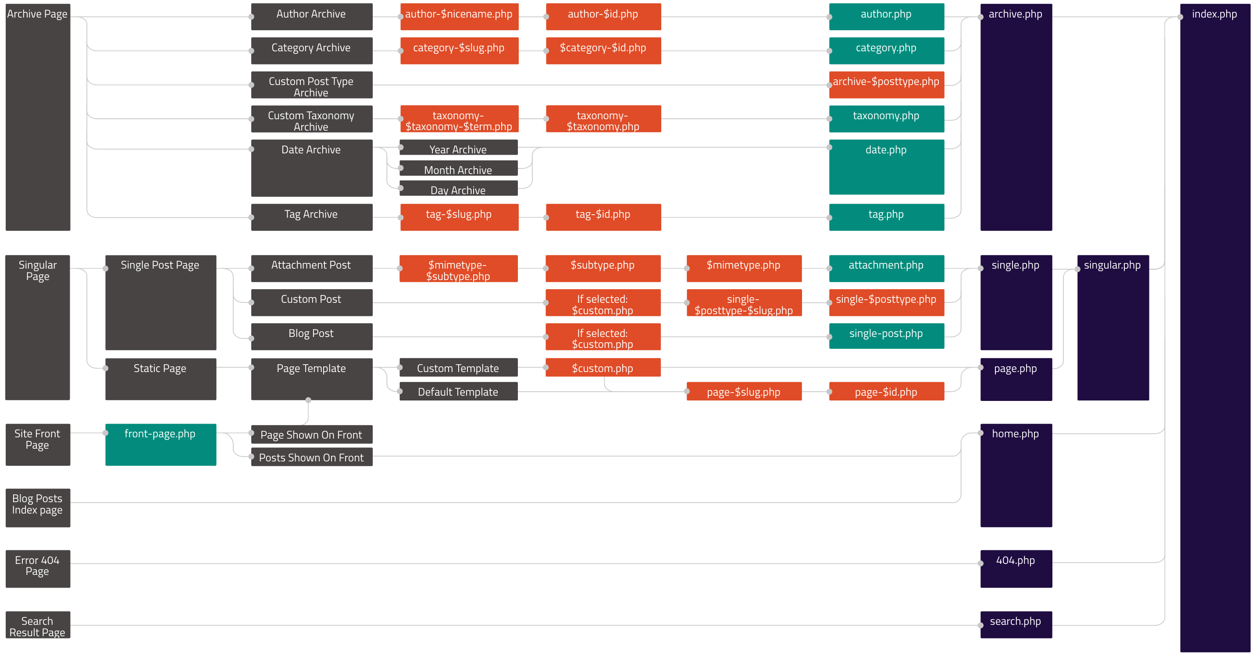
https://developer.wordpress.org/themes/basics/template-hierarchy/
** Si el URL es muy grande, para eso está Google: “Wordpress Template Hierarchy”.

Slide 7
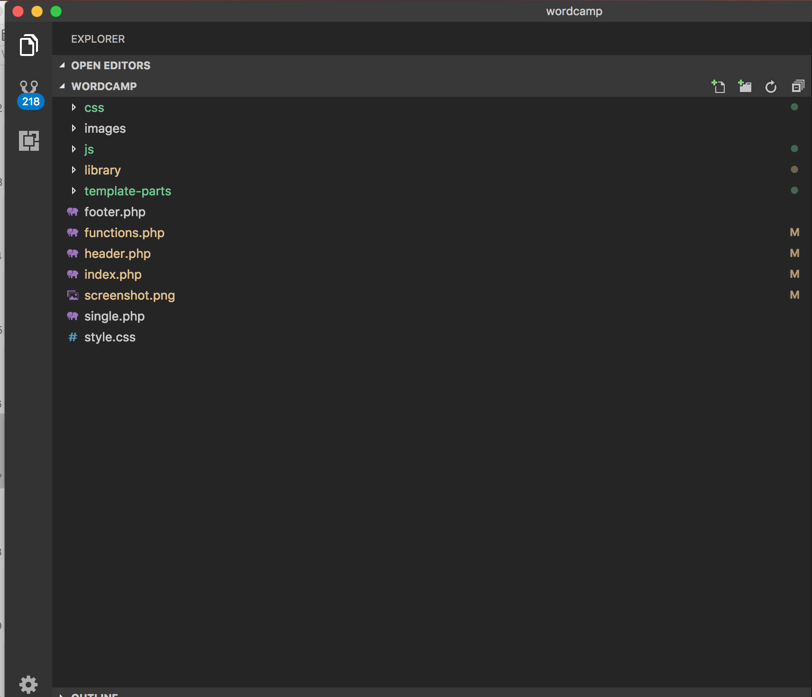

Slide 8
El archivo functions.php
Es un archivo que sirve para personalizar plantillas, para alterar comportamiento.
El debate de plugins vs functions.php
Es un archivo que no es necesario, pero es clave. Uselo con precaución.

Slide 9
Anatomía de un archivo de un tema de WordPress
No es necesario seguirlo, pero si recomendado. Destacan.
header.php.
content.php
sidebar.php
footer.php.
template-parts.php

Slide 10
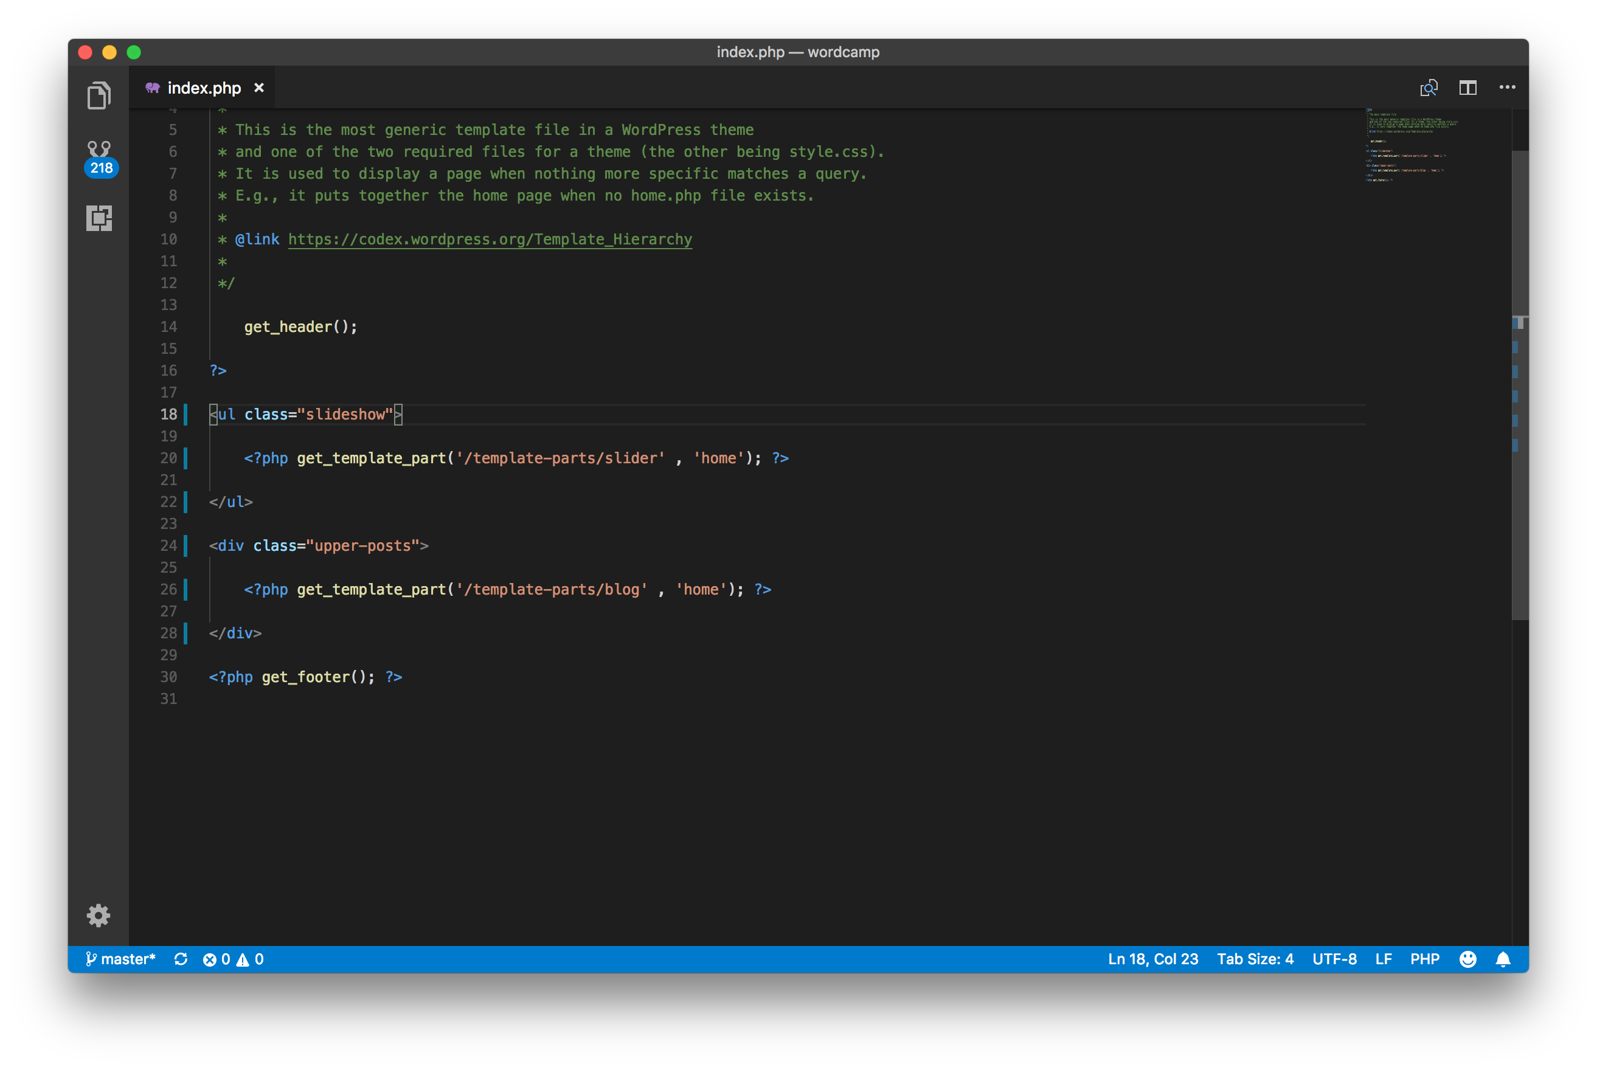

Slide 11
Custom Posts Types
Tipos de contenido personalizados. Nos dan más opciones para
meter más datos que necesitamos de manera dinámica y controlada
<?php register_post_type( $post_type, $args ); ?>
Toda información dentro de este if-while, le pertenece a todos los posts que el objeto WP_Query tiene. Tiene varias funciones o métodos para extraer el contenido.

Slide 12
The Loop
Es el corazón de WordPress, donde contiene la información completa del post mientras va en bucle de post en post
<?php if(have_posts()): while(have_posts()): the_post();?>
Toda información dentro de este if-while, le pertenece a todos los posts que el objeto WP_Query tiene. Tiene varias funciones para extraer el contenido.
<?php the_title(); //ejemplo ?>

Slide 13
<?php $loop = new WP_Query( $args ); ?>
Podemos hacer Loops personalizados
Esto nos da un poder increíble: podemos escoger qué posts queremos bajo cuáles criterios.
Múltiple loops: es posible dentro de un mismo archivo de template.

Slide 14
Taxonomías y Categorías
Nos ayudan a organizar posts de tipo posts (blog) o custom posts. Podemos meter más taxonomías, no estamos limitados.
Es útil por que necesitamos la información de la categoría para cada post que desplegamos.
<?php $category = get_category( get_query_var( 'cat' ) );?>

Slide 15
Paneles de Opciones
WordPress ofrece esta opción para variables que son de índole más general y que definitivamente, no van dentro de un post.
<?php add_menu_page($page_title, $menu_title, $capability); ?>

Slide 16
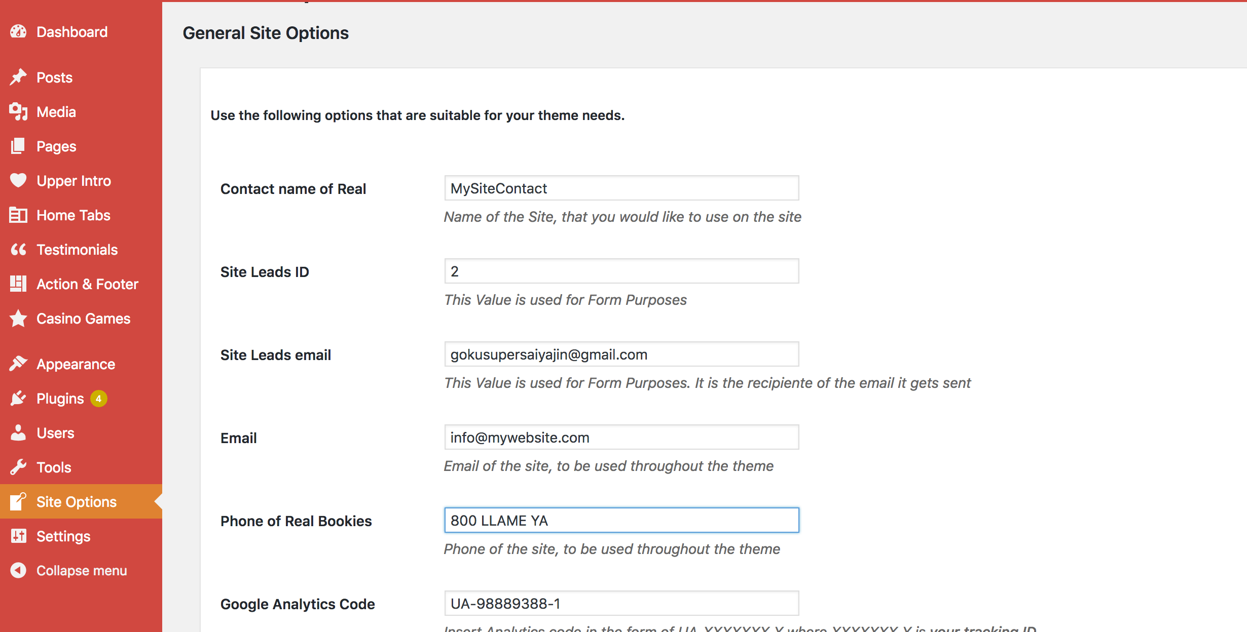

Slide 17
Meta Información
La clase WP_Meta_Query es otra herramienta para agregar
información en la forma de meta_key/meta_value
para posts, taxonomías, comments o users.
<?php add_action( 'add_meta_boxes', 'adding_custom_meta_boxes', 10, 2 ); ?>

Slide 18
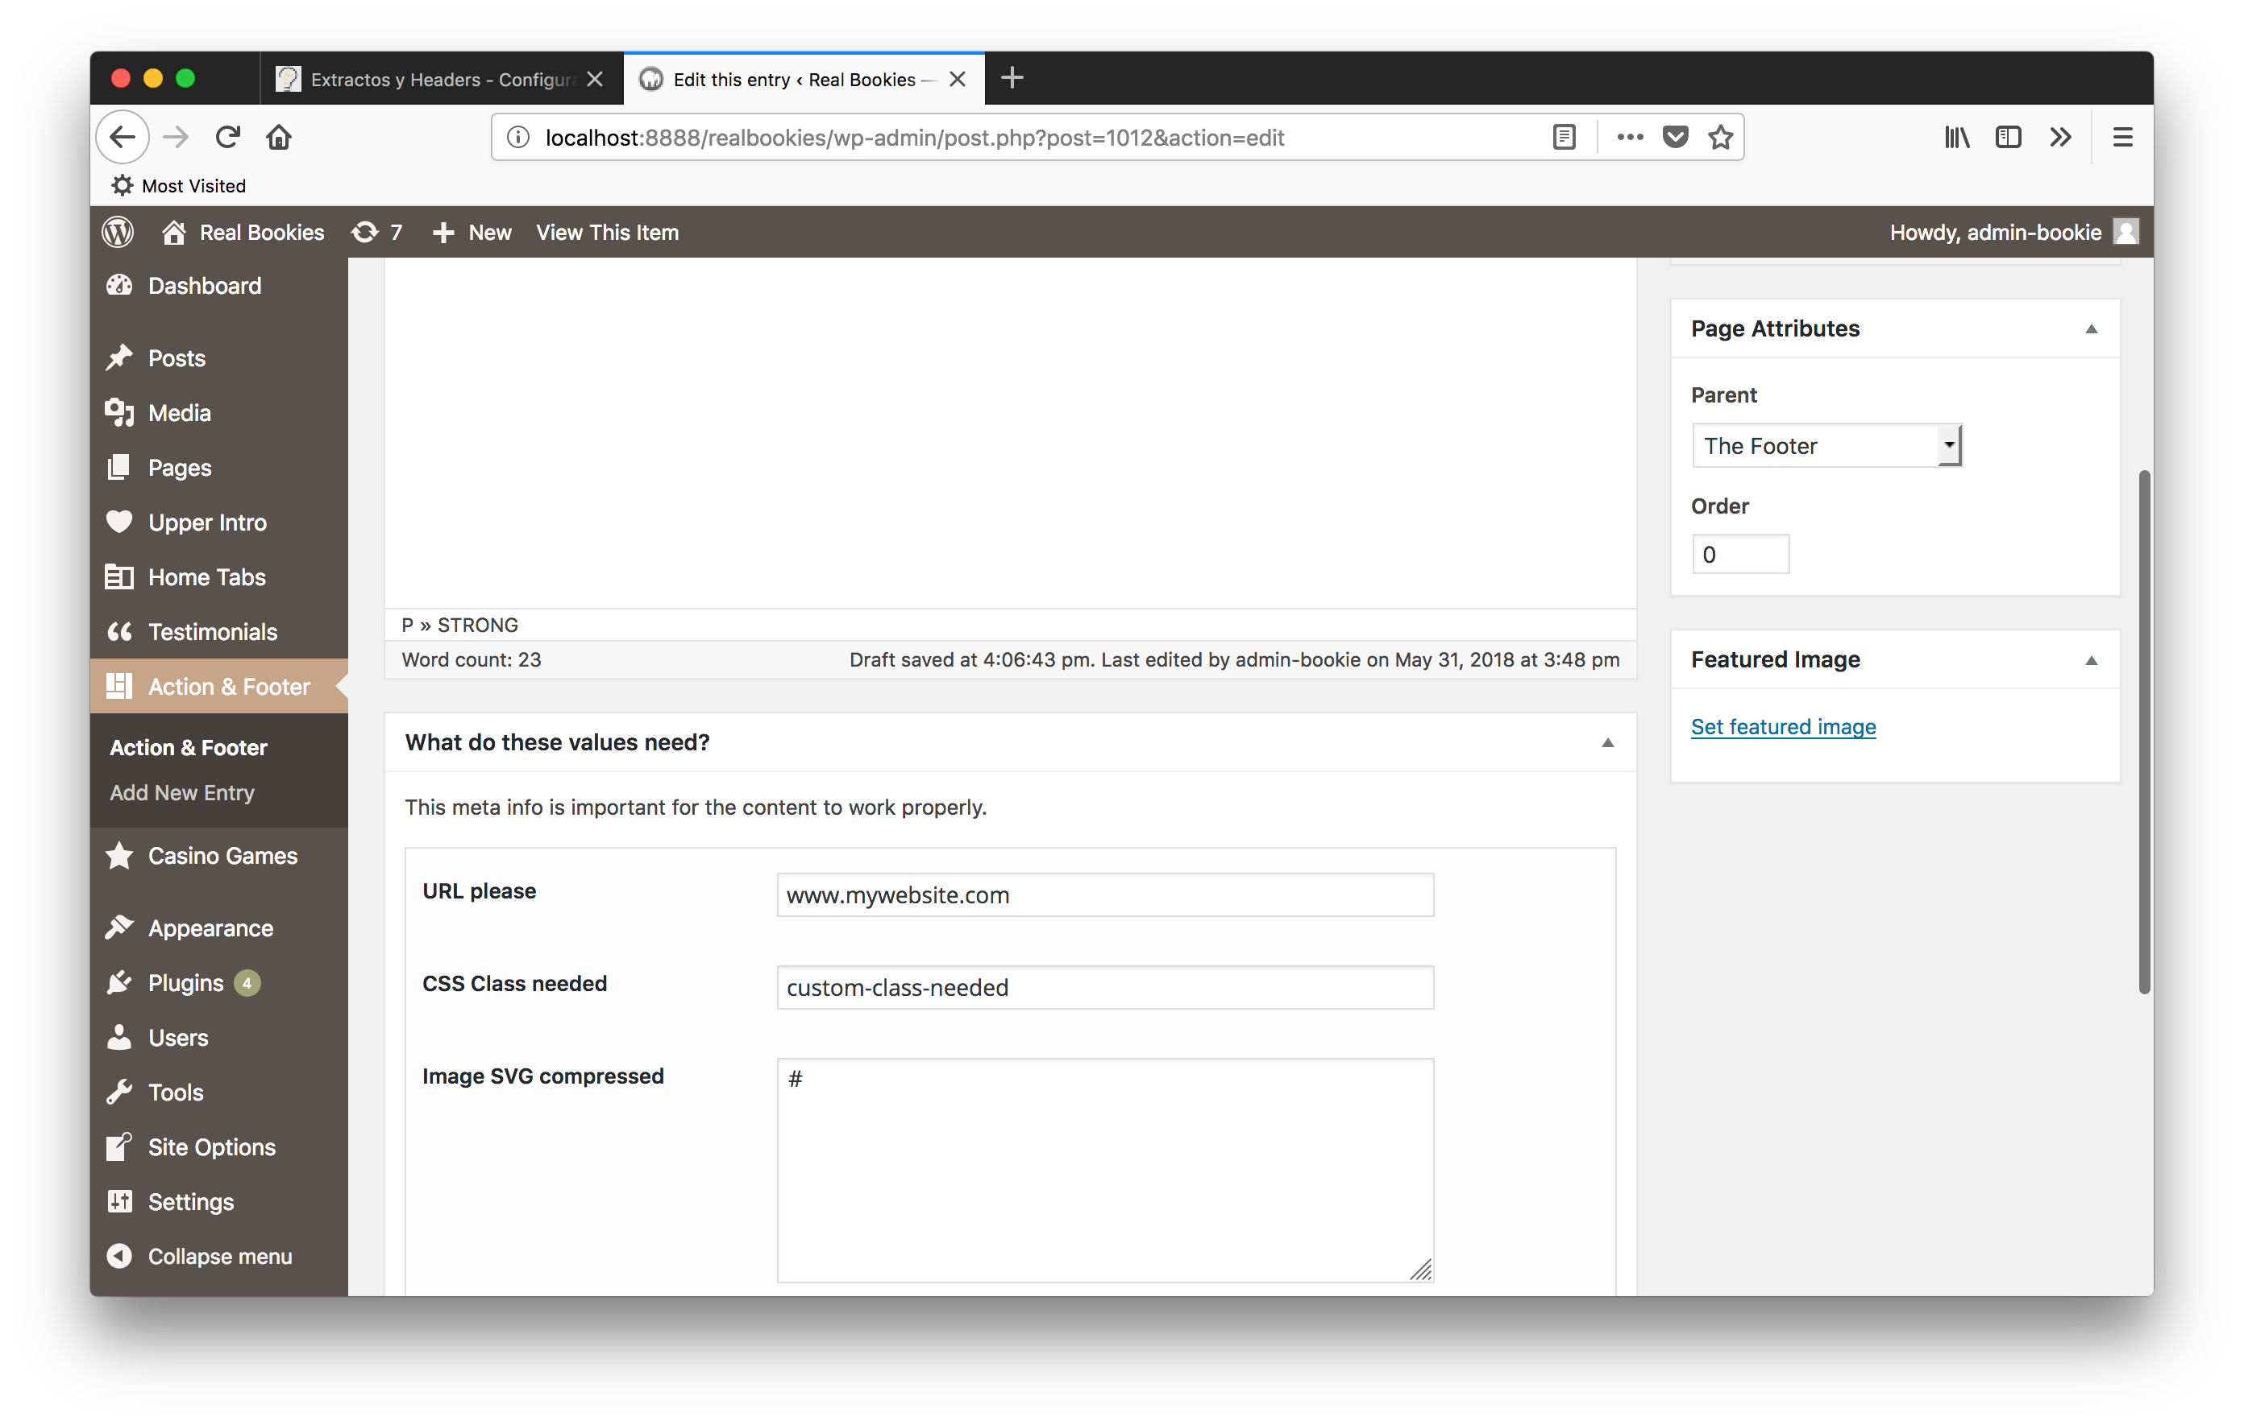

Slide 19
Suficiente. A codear.

Slide 20
El código de este demo
A partir de mañana muchachos, que mucha fiesta :-). Les voy
a poner la presentación, el código (documentado), y links que les puede servir.
https://github.com/OniLinkCR/
admin@webmentor.cr

Slide 21
Gracias a todos.

